Slide 1
Хәерле көн!!!

Slide 2
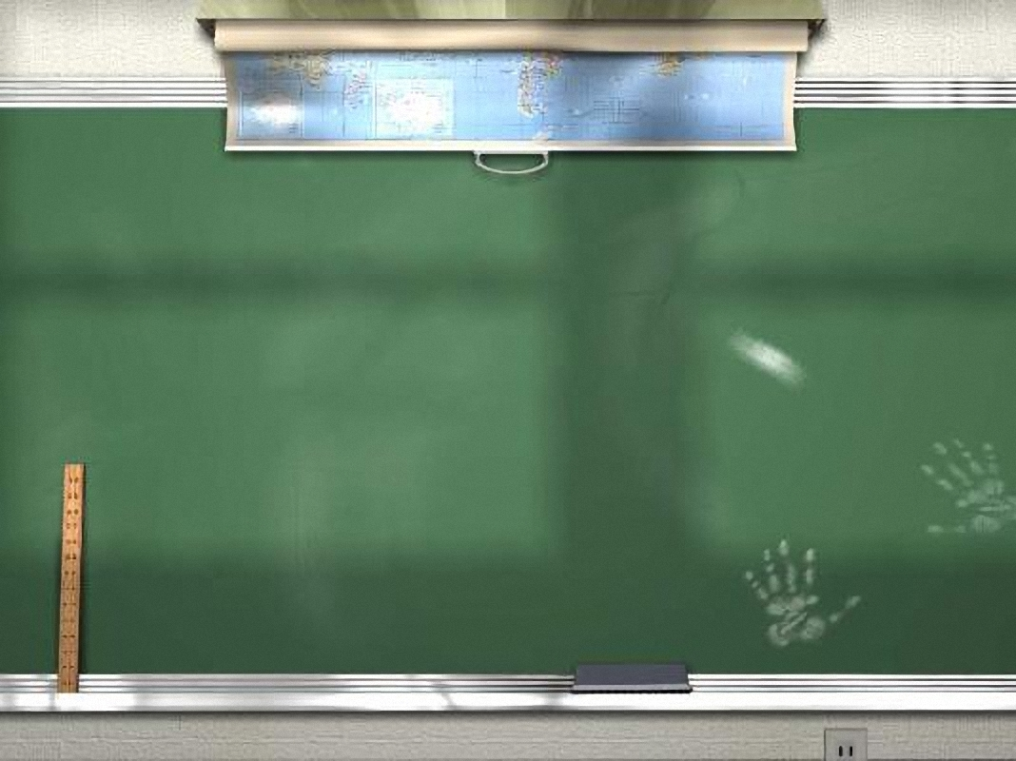
Тема: Хикәя фигыльнең заман формаларын кабатлау.
Максат: Хикәя фигыль турында белемнәрне искә төшерү, ныгыту;
Хикәя фигыльне телдән һәм язма сөйләмдә актив куллану;
Тел, милләт төшенчәләренә игътибар иттерү.

Slide 3
Каникулда рәхәт иде; Ял итәсең, уйныйсың. Үзең уйныйсың, ә үзең Мәктәбеңне уйлыйсың. Дуслар җыела – һәркайсы Олырак, белемлерәк. Каникулда рәхәтрәк тә, Мәктәптә күңеллерәк.

Slide 4
Хәзерге заман хикәя фигыль. 1) Нинди сорауларга җавап бирә? 2) Нинди кушымчалар ярдәмендә ясала? 3) Нинди мисаллар китерә аласыз?

Slide 5
Әлеге фигыльләр арасыннан хәзерге заман хикәя фигыльләрне генә әйтегез: булышты, тыңлый, сикерә, сагынган, барачак, кайтыр, йөзгән, утырачак, җырлый, язды.

Slide 6
Үткән заман хикәя фигыль. 1) Нинди сорауларга җавап бирә? 2) Нинди кушымчалар ярдәмендә ясала? (билгеле, билгесез) 3) Нинди мисаллар китерә аласыз?

Slide 7
Әлеге фигыльләр арасыннан хәзерге заман хикәя фигыльләрне генә әйтегез: булышты, тыңлый, сикерә, сагынган, барачак, кайтыр, йөзгән, утырачак, җырлый, язды.

Slide 8
Киләчәк заман хикәя фигыль. 1) Нинди сорауларга җавап бирә? 2) Нинди кушымчалар ярдәмендә ясала? (билгеле, билгесез) 3) Нинди мисаллар китерә аласыз?

Slide 9
Әлеге фигыльләр арасыннан хәзерге заман хикәя фигыльләрне генә әйтегез: булышты, тыңлый, сикерә, сагынган, барачак, кайтыр, йөзгән, утырачак, җырлый, язды.

Slide 10
Хикәя фигыль. 1) Хәзерге заман хикәя фигыль. Нишли? Нишләми? (-а/-ә, -ый/-и, -мый/-ми) 2) Үткән заман хикәя фигыль. Нишләде? Нишләмәде? Нишләгән? Нишләмәгән? (-ды/-де, -ты/-те, -мады/-мәде -ган/-гән,-кан/-кән, -маган/-мәгән) 3) киләчәк заман хикәя фигыль. нишләячәк? Нишләмәячәк? нишләр? нишләмәс? (-ачак/-әчәк, -ячак/-ячәк, -ар/-әр/-ыр/-ер/-р)

Slide 11
Дәрес тәмам! Сау булыгыз!

